Slide 1
第10章
数据库恢复技术

Slide 2
01 恢复的主要概念
02 数据库恢复技术
03 提升恢复效率的技术
04 ORACLE备份与恢复

Slide 3



数据保护
数据库系统中的数据是由DBMS统一管理和控制的，为了适应数据共享的环境，DBMS必须提供数据保护能力，以保证数据库中数据的安全可靠和正确有效。
数据保护的类型
安全性
完整性
并发控制
数据库恢复

Slide 4
恢复的主要概念
1
事务的基本概念
故障的种类

Slide 5
事务的基本概念
事务(Transaction)：是用户定义的一个数据库操作序列，这些操作要么全做，要么全不做，是一个不可分割的工作单位
事务和程序是两个概念
一个事务可以是一条SQL语句，一组SQL语句或整个程序构成；
一个应用程序通常包含多个事务。
事务是恢复和并发控制的基本单位

Slide 6
定义事务
隐式方式
当用户没有显式地定义事务时，DBMS按缺省规定自动划分事务。
显式方式
BEGIN TRANSACTION
SQL 语句1
SQL 语句2
。。。。。
SQL 语句n
COMMIT
BEGIN TRANSACTION
SQL 语句1
SQL 语句2
。。。。。
SQL 语句n
ROLLBACK

Slide 7
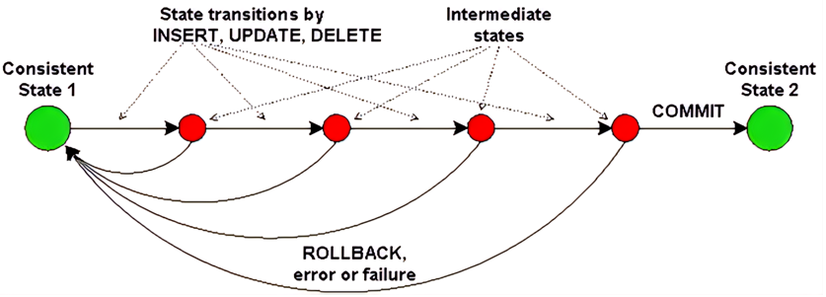
结束事务
ROLLBACK
事务异常终止
运行过程中故障不能继续执行
回滚事务的所有更新操作
事务滚回到开始时的状态
COMMIT
事务正常结束
提交事务的所有操作（读+更新）
所有对数据库的更新永久生效

Slide 8



事务的ACID特性
Atomicity
Consistency
保证事务ACID特性是事务处理的任务
破坏事务ACID特性的因素
多个事务并行运行时，不同事务的操作交叉执行
事务在运行过程中被强行停止
原子性
一致性
事务特性
隔离性
持续性
Isolation
Durability

Slide 9
原子性、一致性
原子性：一个事务中的操作要么都做，要么都不做，是不可拆分的。
事务必须以 Commit/Rollback 结束
一致性：使数据库从一个一致性状态变到另一个一致性状态。单独运行的事务，必须保证数据库的一致状态。一致性与原子性密切相关。
一致性状态：数据库中只包含成功事务提交的结果
不一致状态：数据库中包含失败事务的结果
假如数据库的状态满足所有的完整性约束，就说该数据库是一致的

Slide 10

一致性与原子性不遵循的后果
飞机订票系统中的一个活动序列：
甲/乙售票口同时售票，某航班的机票余额=16；
甲售票点卖出1张机票，修改余额为15，并把A写回数据库；
乙售票点也卖出1张机票，也修改余额为15，并把A写回数据库。 甲： read(A); 乙： read(A); 甲： A := A - 1; 乙： A := A - 1; 甲： write(A); 乙： write(A);
甲
乙
结果：卖出了2张机票，数据库中机票余额只减少1张。
原因：是甲乙售票过程是交叉进行的。

Slide 11
隔离性
隔离性：一个事务的执行不被其它事务干扰，并发不影响事务的执行。
一个事务内部的操作及使用的数据对其他并发事务是隔离的。
并发执行的各个事务之间不能互相干扰。
由数据库系统的并发控制管理机制负责
持续性：一个事务一旦提交，它对数据库的改变应是永久性的，接下来的其它操作或故障不应该对其执行结果有任何影响。
由数据库系统的恢复管理机制负责；
持久性意味着当系统或介质发生故障时，确保已提交事务的更新不能丢失。即一旦一个事务提交，DBMS保证它对数据库中数据的改变应该是永久性的，耐得住任何系统故障。
持久性通过事务日志、数据库备份和恢复来保证。

Slide 12
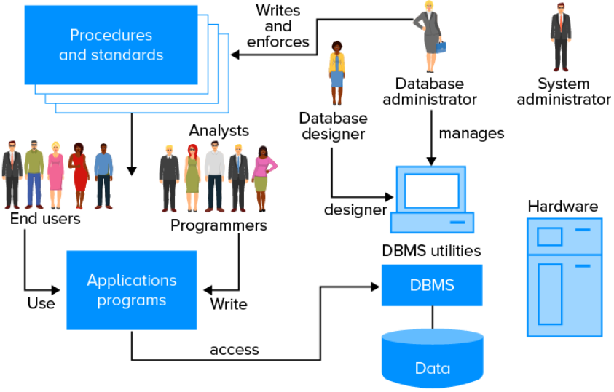
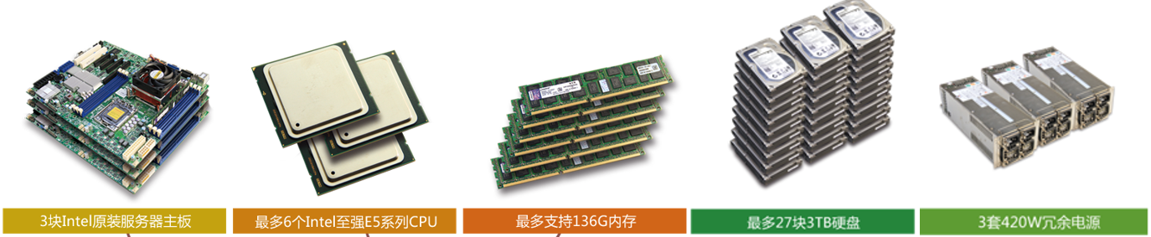



数据库的故障
故障是不可避免的
计算机硬件故障
系统软件出错
应用软件出错
操作员的失误
恶意的破坏
故障的影响
运行事务非正常中断
破坏数据库
每个点都可能成为故障

Slide 13
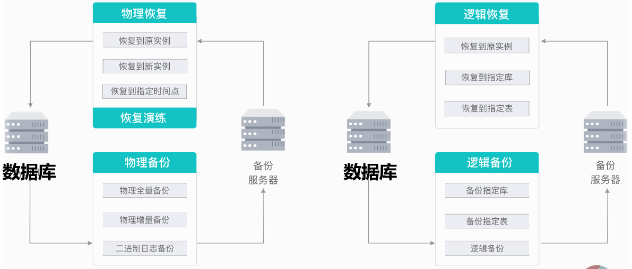
数据库恢复概述
数据库管理系统对故障的对策
DBMS提供恢复子系统
保证故障发生后，能把数据库中的数据从错误状态恢复到某种逻辑一致的状态
保证事务ACID特性
恢复技术是衡量系统优劣的重要指标
数据库的恢复：把数据库从错误状态恢复到某一已知的正确状态。

Slide 14


数据库三类故障
01
事务故障
02
系统故障
03
介质故障
概念：某一个事务在运行过程中由于各种原因未运行至正常终止点就夭折了。
常见原因：
输入数据有误
运算溢出
违反了某些完整性限制
某些应用程序出错
并行事务发生死锁
恢复策略：
强行回滚（ROLLBACK），也即是撤消事务（UNDO），清除该事务对数据库的所有修改，使得这个事务象根本没有启动过一样。
概念：整个系统的正常运行突然被破坏；所有正在运行的事务都非正常终止；内存中数据库缓冲区的信息全部丢失；外部存储设备上的数据未受影响。
常见原因：
操作系统或DBMS代码错误
特定类型的硬件错误（如CPU故障）
突然停电
恢复策略：
清除尚未完成的事务对数据库的所有修改：系统重新启动时，恢复程序要强行撤消（UNDO）所有未完成事务
将缓冲区中已完成事务提交的结果写入数据库：系统重新启动时，恢复程序需要重做（REDO）所有已提交的事务。
概念：数据库硬件故障使存储在外存中（永久保存）的数据部分丢失或全部丢失。
常见原因：
磁盘损坏
磁头碰撞
瞬时强磁场干扰
恢复策略：
装入数据库发生介质故障前某个时刻的数据副本;
重做自此时始的所有成功事务，将这些事务已提交的结果重新记入数据库。

Slide 15
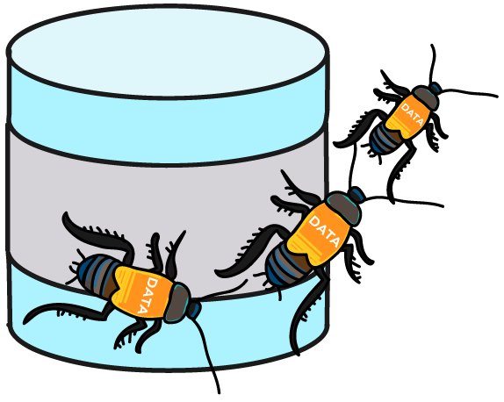
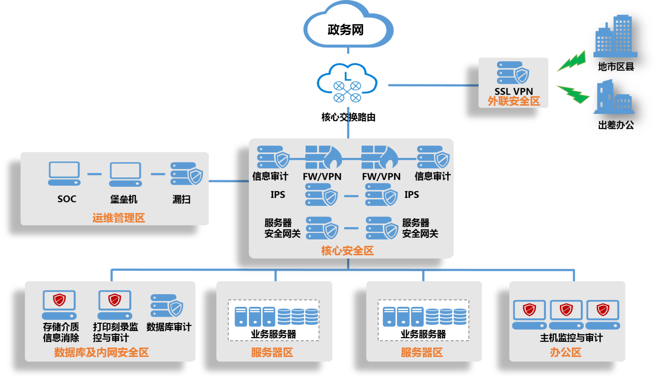

特殊的异类故障：计算机病毒防范
物理隔离
Notes:
业务背景
电子政务内网作为内部信息和公文传输平台，开通政府系统的一些日常业务，运行着大量需要保护的数据和信息，有其自身特殊性。如果系统的安全性被破坏，造成敏感信息暴露或丢失，或网络被攻击等安全事件，可能导致严重的后果。因此，构建电子政务内网信息安全保障体系就变得尤为重要。但如何设计完善的信息安全系统，如何形成有效的信息安全管理体系等问题都是电子政务信息化的难点和要点。
同时，推广办公自动化系统是建立高效率政府的必要条件，移动办公、信息协同、自带设备（BYOD）等众多需求必然带来新的信息安全风险。
安全不是一个目标，而应该作为一个过程去考虑、设计、实现、执行。只有通过建立科学、严密的安全管理体系，不断完善管理行为，形成一个动态的安全过程，才能为电子政务网络提供制度上的保证，它包括：安全方针、安全组织、资产分类与控制、人员安全、物理与环境的安全、通信与运行的管理操作过程与职责、访问控制、系统开发与维护、业务连续性管理、遵循性与法律要求的一致性。由于信息安全涉及到政府工作的方方面面，有必要对影响到信息安全的各方面威胁进行关注及分析，并针对每一项威胁制定相应的策略。交大捷普针对政务内网提供了一套完整的信息安全整体框架及综合解决方案。
安全挑战
政务内网由于其较高级别的保密程度，首先需要跟政务外网完全物理隔离。其次需要考虑的安全威胁如下：
1. 内网网络的恶意攻击。由于各种不可控的使用途径，内网也会存在蠕虫、病毒等攻击方式。
2. 出差人员远程办公访问过程需要加密。
3. 移动存储介质的交叉使用。对于电子政务内网的计算机来讲，在上互联网的计算机上使用过的U盘，移动硬盘都不能在政务内网上使用。U盘病毒和间谍木马会把内网中的保密信息和敏感数据带到互联网上，回传给木马的制作者。并且，病毒还会在内网上传播，消耗系统资源，降低平台的性能，影响政务内网各种业务的正常流转。
4. 内网的身份认证和权限管理问题。防止内网一般用户越权管理数据库，服务器，和高权限的数据平台。
5. 内网中使用的带存储芯片的打印复印设备离开现场返回公司维修问题。
6. 内网用户访问数据库业务需要审计，以供事后审查。
7. 不同安全级别用户访问不同业务服务器时需要注意密级程度，保证只能低密数据流向高密区域，严格禁止反向流动。
8. 针对DMZ区需要访问的服务器，比如OA、邮件等业务服务器，内网用户需要通过网闸物理隔离后安全访问。
9. 政务内网应用众多，同时存在了众多系统运维人员，包括第三方系统和设备厂商维护人员等，众多运维人员均会在不同节点对产品进行配置升级，操作修改等，如果一旦出现恶意操作或者误操作，将对业务系统带来重大影响，甚至导致全网断网，这对政务内网来说会造成不可估量的严重后果。
解决方案
针对以上安全威胁，肯飞推出电子政务内网解决方案，其安全目标是保护政务信息资源价值不受侵犯，保证信息资产的拥有者(政务主体)面临最小的风险和获取最大的利益，从而使政务的信息基础设施、信息应用服务和信息内容能保持保密性、完整性、真实性、可用性的特征，避免出现信息泄露、信息篡改、服务不可用等安全问题。
肯飞电子政务内网解决方案思路如下图：
整体解决方案按照“信息安全等级保护”为设计指导，采用安全域的方式进行方案设计，分为外联安全区、核心安全区、数据库及内网安全和办公区五大块。
1 外联安全区
该区域为对外访问区，地市区县等下级单位需要访问内网应用，需要跟内网进行数据交换。
本方案建议在外联安全区部署VPN产品，使得地市区县等下级部门及外出办公人员能够正常且安全的访问应用，同时保证数据不外泄，捷普VPN产品支持多种VPN协议，推荐下级单位办公区采用IPSEC VPN，出差或者移动办公用户采用SSL VPN方式开展工作。
2 核心安全区
这个区域为政务内网的安全核心防护区域，主要部署常见的FW、IPS、信息审计、服务器群组防护等产品。和链路健壮性考虑相同，采用冗余方式部署。具体方案如下：
FW融合2-7的包过滤、状态检测等技术，配合IPS 4-7层的入侵防御系统，实现全面的2-7层安全防护，有效地抵御了病毒、蠕虫等内网攻击，信息审计产品负责对内网传输的数据进行备份和审计，服务器群组防护产品针对服务器集群提供等保安全级的访问控制，确保不同级别的用户对应用的控制访问。
2.1 FW产品以用户、应用、内容为核心，在传统FW访问控制的基础上，融合内容过滤、大数据风险分析、智能产品联动推出的最新产品。FW对整个政务网进行重要的安全域划分，并针对各个安全域配置专用的安全配置，保证整个外网区域结构清晰，策略明晰。
2.2 IPS产品内置强大的攻击库，全面抵御网络常见的蠕虫、病毒、木马、间谍软件等恶意程序。
2.3 政务内网包含很多内部敏感信息，信息审计产品能够高速对网络上传输的数据进行采集、分析、审计、备份和还原，从而防止内部网络敏感信息的泄露及非法信息的传播
2.4 政务内网包含众多应用服务器，服务器群组防护产品可以针对服务器状态进行监控，帮助管理员及时故障预警，同时针对不同密级的用户访问进行专业防护。
3 数据库及内网安全区
这个区域是针对应用服务器安全专门设置的安全域，建议将内网公共机也放置在该区域统一防御，同时在该区域放置数据库审计产品，针对各个服务器进行操作审计，同时在公共机上安装存储介质信息消除系统和电子文档打印刻录监控与审计系统。
3.1 数据库审计产品监视并记录对数据库服务器的各类操作行为，通过对网络数据的分析，实时地、智能地解析对数据库服务器的各种操作，并记入审计数据库中以便日后进行查询、分析、过滤，实现对目标数据库系统的用户操作的监控和审计。
3.2 存储介质信息消除系统采用完善的数据消除算法，能够灵活的对存储介质中数据进行完全擦除，不留痕迹，可以有效降低用户的存储成本。
3.3 电子文档打印刻录监控与审计系统专门针对文档输出进行监控和审计，使管理员可对内网计算机的文档输出进行控制和统计，最大程度降低信息泄露的风险。
4 办公区
虽然以上几个区域的安全产品抵御了一定的安全威胁，但是与此同时，网络内部安全事件越来越多，诸如：移动电脑和存储设备随意接入网络、设备非法外联、客户端感染病毒、蠕虫导致大面积传染等等。捷普提供的内网控制解决方案可以有效解决上述内网安全问题。
终端安全综合管理平台通过终端软件接入并由安全管理平台进行身份认证和终端安全认证，确保每一个接入用户的身份合法，终端的状态安全，预防内网病毒、蠕虫的泛滥；安全监控和防护设备实时监控分析网络流量，并对发现的内网攻击进行阻断，同时上报安全管理平台进行分析；安全管理平台分析后与网络和安全设备联动，控制攻击来源，避免威胁的再次发生，并且为用户提供整网安全审计报告，从而得出整改策略和下一步建设方案。通过点（端点准入）、线（在线控制）、面（统一管理）相结合的立体防护，为用户提供最有效的内网安全解决方案。
主机监控与审计系统可以对网络主机进行监控，实时监管内部敏感信息、机密数据的访问、存储，及时阻断网络安全违规事件。
5 运维管理区
针对整网设备多，运维人员杂乱，运维程度复杂的问题，肯飞建议划分运维管理区，放置堡垒机、SOC和漏扫产品对整网进行管理。
5.1 SOC可以自动发现网络中的网络设备和安全设备，并且以设备码的形式对其进行分类，以可视化的拓扑图形式对其进行管理。该产品以集中统一的方式收集、存储整个系统中的网络设备、安全系统、主机服务器的日志和报警信息。并对所有的日志进行关联分析，收集和整合所有重复的和相似的事件到单一的事件，采用统一的数据定义格式，形成专业的分析报告。
5.2 堡垒机针对运维人员进行权限划分和认证，针对核心资产的运维管理，进行操作记录及过程，同时提供操作审计，支持时候操作过程回放功能，实现整个运维的简单化，可审计化。
5.3 漏扫产品针对全网资产，进行细致深入的配置检查、漏洞检测、分析，主动诊断安全漏洞，提供专业防护建议，帮助运维人员全面、快速定位企业信息资产中的风险情况。

Slide 16
数据库恢复技术
2
恢复的基本原理
恢复的实现技术
恢复策略

Slide 17
恢复的基本原理
恢复的基本原理：
利用存储在系统其它地方的冗余数据来重建数据库中已被破坏或不正确的那部分数据
恢复的实现技术很复杂
一个大型数据库产品，恢复子系统的代码要占全部代码的10%以上
恢复的实现技术
建立冗余数据
数据备份（backup）：是指将整个或者部分数据库内容复制到另一个存储介质保存起来的过程。
静态备份、动态备份、完全备份、差异备份
日志文件（logging）：以流水方式记录每个事务对数据库的每一次操作和操作顺序。
利用这些冗余数据实施数据库恢复

Slide 18
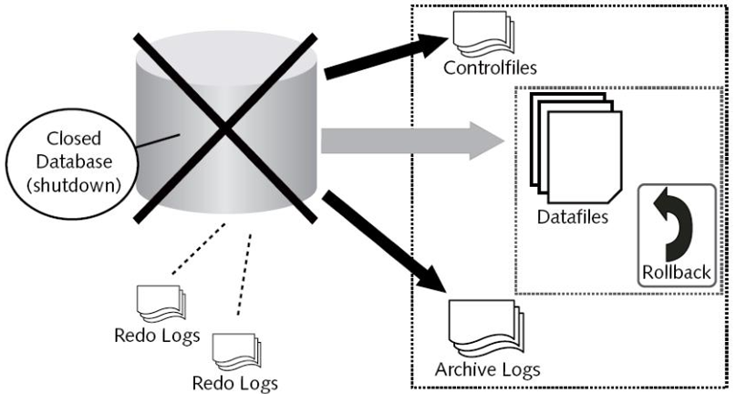
静态备份（冷备份）
在系统中无运行事务时进行备份
备份期间不允许对数据库的任何存取、修改活动
优点：实现简单
缺点：降低了数据库的可用性
备份必须等用户事务结束
新的事务必须等备份结束

Slide 19
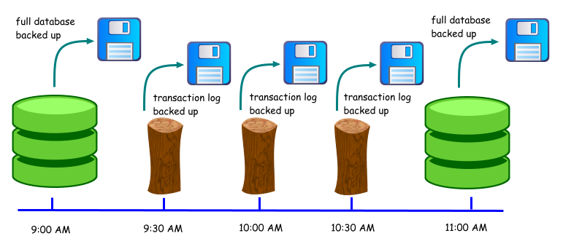
动态备份（热备份）
备份操作与用户事务并发进行
备份期间允许对数据库进行存取或修改
优点
不用等待正在运行的用户事务结束
不会影响新事务的运行
缺点
不能保证副本中的数据正确有效

Slide 20
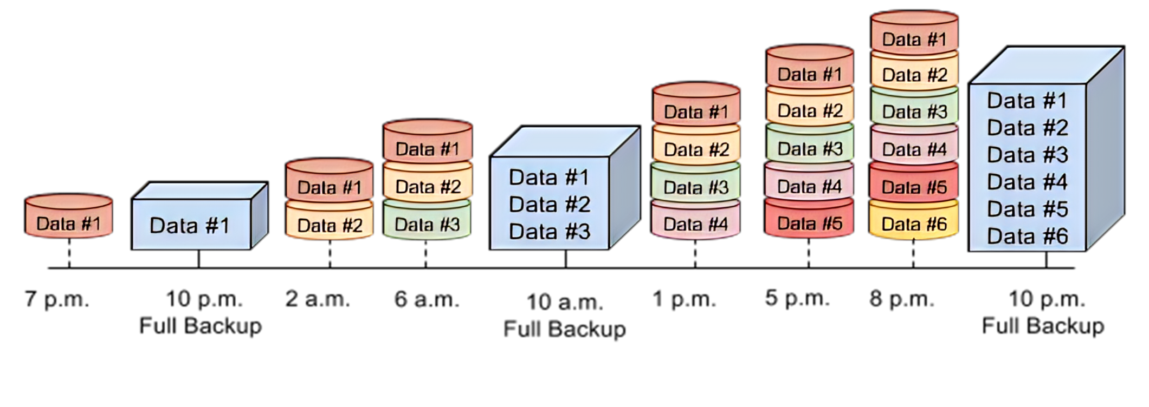
完全备份
完全备份（又称海量备份）: 每次备份全部数据库。

Slide 21
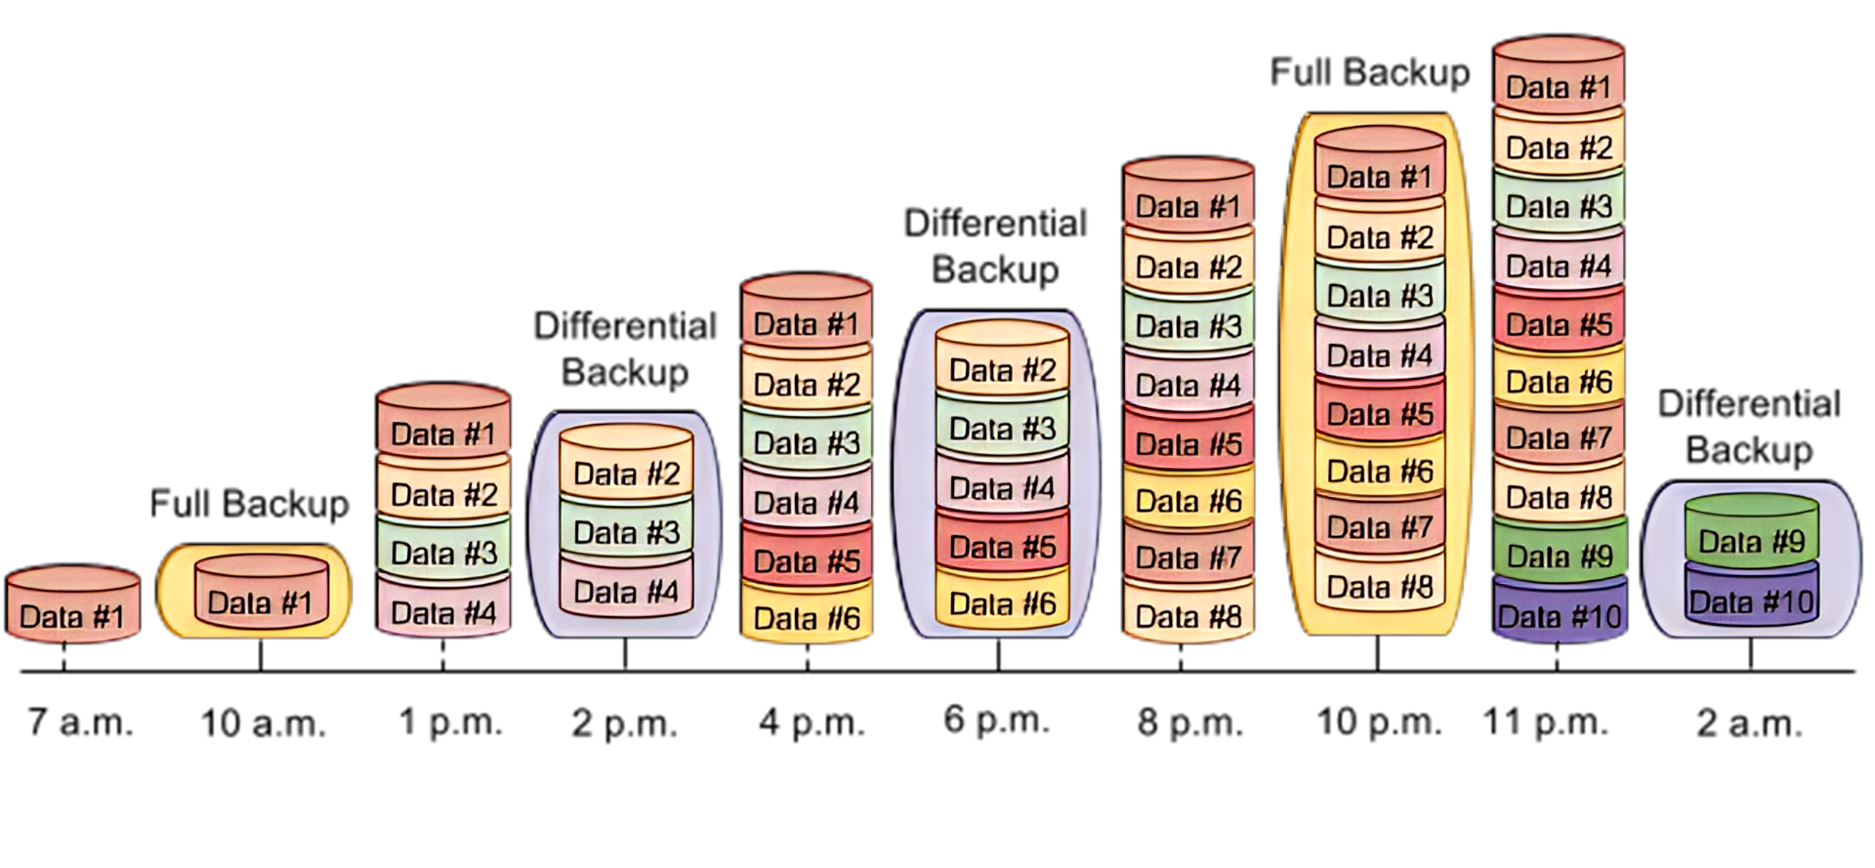
差异备份
差异备份（又称增量备份）: 只备份上次备份后更新过的数据。

Slide 22
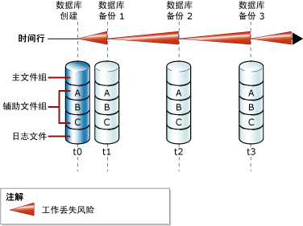
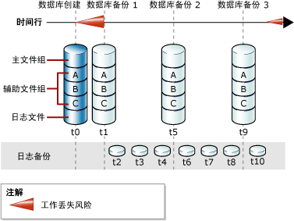
简单及完整恢复模式下的数据库备份
简单恢复模式下的数据库备份
完整恢复模式下的数据库备份

Slide 23
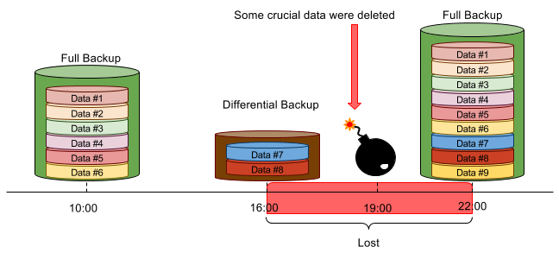
简单恢复模式恢复流程
完整数据库备份是在 10：00 和 22：00 进行的，差异备份是在 16：00 进行的。假设一些关键数据在 19：00 被删除。
在 16：00 之前还原数据库。首先，您需要还原完整备份（从 10：00 开始），然后是差异备份（从 16：00 开始）。
在这种情况下，在 16：00 到 22：00 的时间段内所做的所有更改都将丢失。

Slide 24
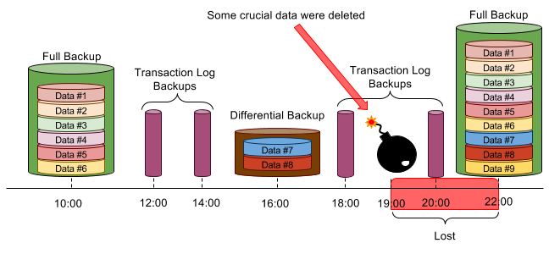
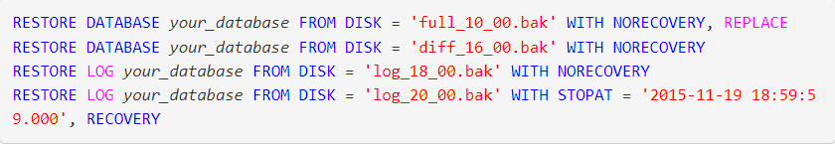
完整恢复模式恢复流程
故障发生在 19：00，这意味着在 18：59 到 21：00 期间所做的更改将丢失。
首先还原10：00的完整备份
然后还原16：00差异备份加上18：00 和 20：00事务日志备份。
在 20：00 进行的事务日志备份允许回滚到 18：59。

Slide 25
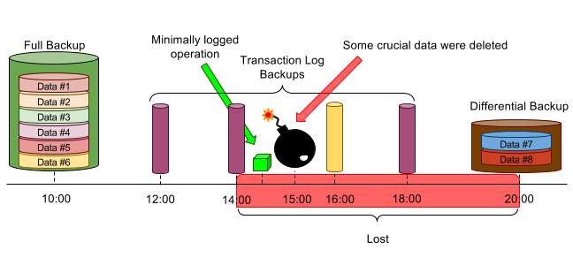
大容量日志恢复模式恢复流程
在大容量日志恢复模式下，某些操作的记录最少。这些操作是：
批量导入操作
在插入或追加新数据时使用 UPDATE 语句中的 WRITE 子句对大值数据类型进行部分更新。请注意，更新现有值时不使用最小日志记录
使用 WRITETEXT 和 UPDATETEXT 语句将新数据插入或追加到文本、ntext 和图像数据类型列中。注意，更新现有值时不使用最小日志记录。
如果数据库恢复模式设置为大容量日志模式或简单模式，则无论某些 INDEX DDL 操作是联机执行还是脱机执行，都会最少记录这些操作。（最少记录的索引操作如下：创建索引、更改索引重建或 DBCC DBREINDEX 和删除索引）。
此图显示故障发生在 15：00，但在此之前发生了最小日志记录的操作，并且下一个事务日志备份（标记为黄色，在 16：00）包含大容量日志更改。这意味着时间点恢复只能到以前的日志备份。

Slide 26
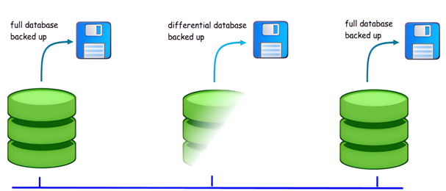
组合形成不同的备份策略
 | 动态备份 | 静态备份
海量备份 | 动态海量备份 | 静态海量备份
增量备份 | 动态增量备份 | 静态增量备份
备份方式
备份状态
可以接受多少数据丢失？
备份是否会影响常规数据库操作？
是否有一个维护窗口，其中高影响备份可以执行操作？
可接受的恢复时间是什么时候？
是否需要能够恢复到某个点时间，在这种情况下需要事务日志备份？
是否有足够的存储空间来存储所有必需的东西备份？
am 3:00
pm 1:00
am 3:00

Slide 27
数据库数据存储流程
T1
data
数据库缓存
DB
T2
data
T3
data
长期存储介质
内存易失性
按存储字直接访问
按块I/O
直接访问
CPU
缓存
物理存储

Slide 28
事务处理日志（必须先写log再操作）
T1
日志文件
data
日志缓存
T2
DB
data
数据库缓存
T3
data
日志文件(log)：以流水方式记录每个事务对数据库的每一次操作和操作顺序。
日志用途：进行事务故障、系统故障恢复；协助后备副本进行介质故障恢复。

Slide 29
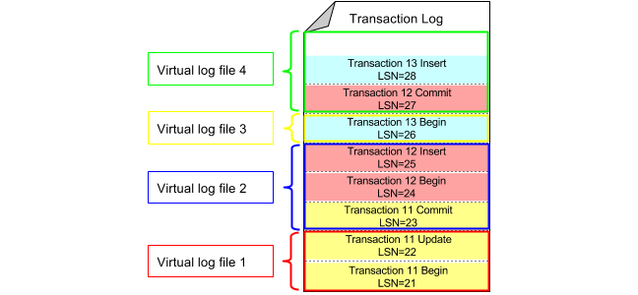
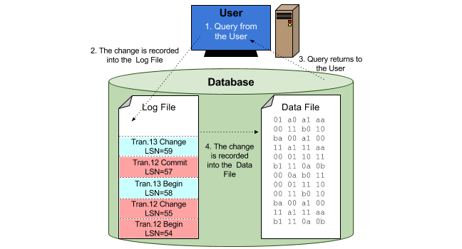
事务日志记录过程
虚拟日志文件：每个事务日志记录都有自己的唯一编号，称为日志序列号 LSN，并存储在事务日志的虚拟日志文件 VLF 中。
逻辑事务日志被截断并以 VLF 为单位进行扩展。

Slide 30
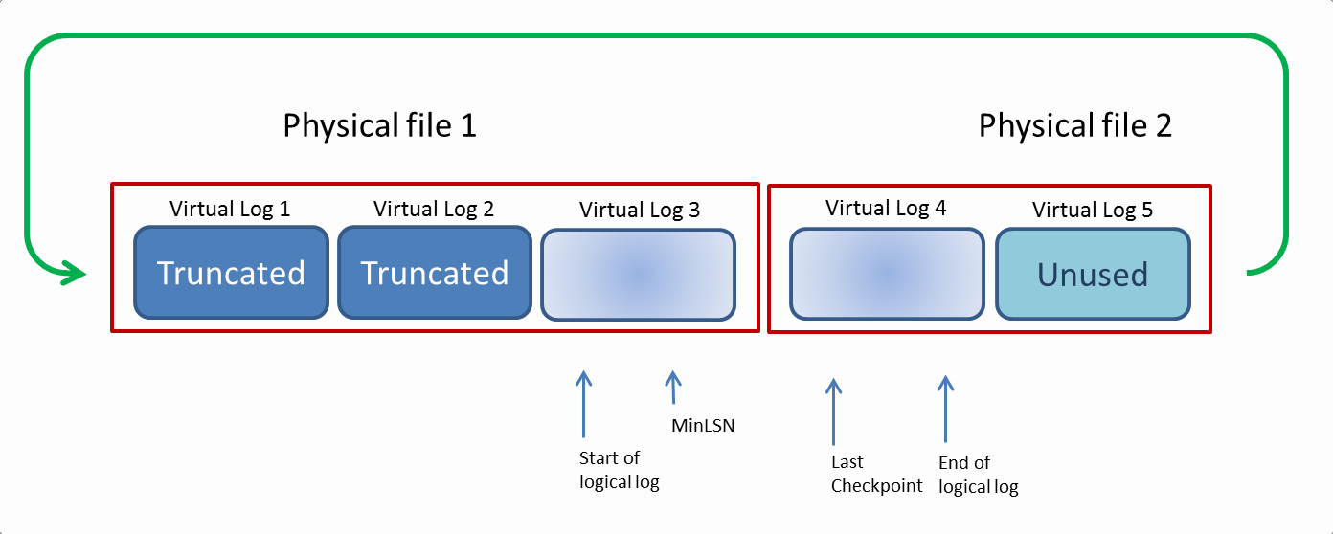
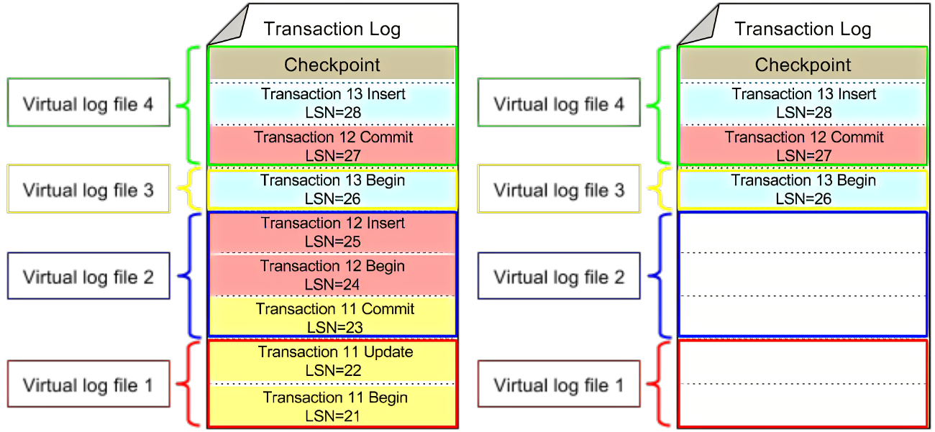
虚拟日志文件
尽管一个数据库可以有多个日志文件，但事务日志始终按顺序写入，多个物理日志文件被视为一个连续的循环文件。
如果 VLF 不再包含活动事务，则可以将该 VLF 标记为重用。

Slide 31
日志文件的内容
各个事务的开始标记(BEGIN TRANSACTION)
各个事务的结束标记(COMMIT或ROLLBACK)
各个事务的所有更新操作
更新前数据的旧值（对插入操作而言，此项为空值）
更新后数据的新值（对删除操作而言, 此项为空值）
与事务有关的内部更新操作

Slide 32

记录日志文件的原则
记录的次序严格按并行事务执行的时间次序
必须先写日志文件，后写数据库
写数据库和写日志文件是两个不同的操作，在这两个操作之间可能发生故障。
如果先写了数据库修改，而在日志文件中没有登记下这个修改，则以后就无法恢复这个修改了。
如果先写日志，但没有修改数据库，按日志文件恢复时只不过是多执行一次不必要的UNDO操作，并不会影响数据库的正确性。
T1
日志文件
data
日志缓存
T2
数据库缓存
DB
data
T3
data
缓存数据丢失

Slide 33
事务故障的恢复
事务故障：事务在运行至正常终止点前被中止
恢复方法：
由恢复子系统应利用日志文件撤消（UNDO）此事务已对数据库进行的修改
事务故障的恢复由系统自动完成，不需要用户干预
4
8
1
5
10
2
7
12
3
6
9
11
t
日志开始记录点
故障点
事务

Slide 34
事务故障的恢复步骤
反向扫描文件日志（即从最后向前扫描日志文件），查找该事务的更新操作。
对该事务的更新操作执行逆操作。即将日志记录中“更新前的值” 写入数据库。
插入操作， “更新前的值”为空，则相当于做删除操作
删除操作，“更新后的值”为空，则相当于做插入操作
若是修改操作，则相当于用修改前值代替修改后值
继续反向扫描日志文件，查找该事务的其他更新操作，并做同样处理。
如此处理下去，直至读到此事务的开始标记，事务故障恢复就完成了。

Slide 35
系统故障的恢复
系统故障造成数据库不一致状态的原因
一些未完成事务对数据库的更新已写入数据库
一些已提交事务对数据库的更新还留在缓冲区没来得及写入数据库
恢复方法
Undo 故障发生时未完成的事务
Redo 已完成的事务
系统故障的恢复由系统在重新启动时自动完成，不需要用户干预
4
8
1
5
10
2
7
12
3
6
9
11
日志开始记录点
上次缓冲区写入时间
故障点
事务

Slide 36
系统故障的恢复步骤
正向扫描日志文件（即从头扫描日志文件）
Redo队列: 在故障发生前已经提交的事务T5, T6, T7，T9 …
Undo队列:故障发生时尚未完成的事务T8, T10, T11，T12 …
对Undo队列事务进行UNDO处理
反向扫描日志文件，对每个UNDO事务的更新操作执行逆操作 T8, T10, T11，T12 …
对Redo队列事务进行REDO处理
正向扫描日志文件，对每个REDO事务重新执行登记的操作T5, T6, T7，T9 …..

Slide 37
介质故障的恢复
重装数据库管理系统，
通过异动备份数据库重装，使数据库恢复到一致性状态，
根据日志备份对相关事务进行redo和undo。
T1
日志文件
日志备份
data
日志缓存
T2
数据库缓存
DB
DB
backup
data
T3
data
本地
异地

Slide 38
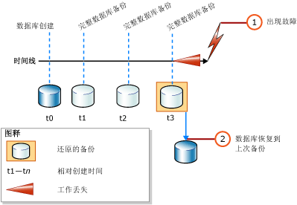
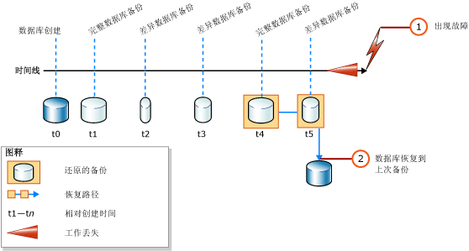
简单恢复模式下介质故障恢复
如果是完全备份：装入最新的完整数据库备份，使数据库恢复到最近一次备份时的一致性状态。
如果是差异备份：转入最新的完整数据库备份，在做差异备份的恢复。

Slide 39
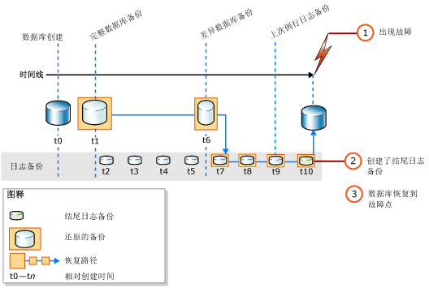
完整模式下的介质故障恢复
装入最新的完整数据库备份，使数据库恢复到最近一次备份时的一致性状态。
如果期间有差异备份：做差异备份的恢复。
根据日志备份进行Redo操作。

Slide 40
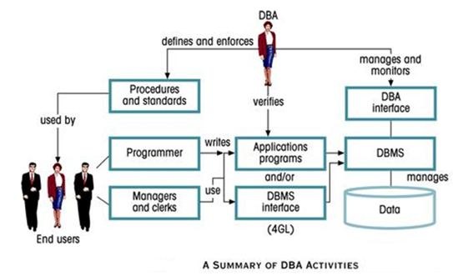
介质故障的恢复
介质故障的恢复需要DBA介入
DBA的工作
重装最近备份的数据库副本和有关的各日志文件副本
执行系统提供的恢复命令
具体的恢复操作仍由DBMS完成

Slide 41
提升恢复效率的技术
3
具有检查点的恢复技术
镜像技术

Slide 42
具有检查点的恢复技术
问题的提出
检查点技术
利用检查点的恢复策略
问题的提出
两个问题
搜索整个日志将耗费大量的时间
REDO处理：重新执行，浪费了大量时间
具有检查点（checkpoint）的恢复技术
在日志文件中增加检查点记录（checkpoint）
增加重新开始文件
恢复子系统在登录日志文件期间动态地维护日志

Slide 43
检查点技术
检查点记录的内容
建立检查点时刻所有正在执行的事务清单
这些事务最近一个日志记录的地址
重新开始文件的内容
记录各个检查点记录在日志文件中的地址
具有检查点（checkpoint）的恢复技术
在日志文件中增加检查点记录（checkpoint）
增加重新开始文件
恢复子系统在登录日志文件期间动态地维护日志

Slide 44
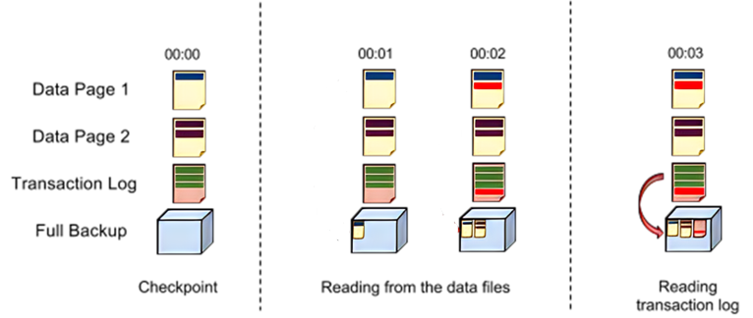
完整备份引入检查点
00：00 开始完整备份。它强制使用数据库检查点，这会刷新磁盘中的所有脏页。如果使用简单恢复模式，日志将被截断，所有已提交的事务都会自动从日志中删除。
00：01 备份过程读取数据页 1 添加到备份文件中。
00：02 备份过程读取数据页 2，同时在数据页 1 中发生一些更改。这些更改也会添加到事务日志中。现在，备份包含数据页 2 和旧版本的数据页 1（与 00：01 时一样）。
00：03 数据读取操作完成，随后是事务日志读取。事务日志包含在数据页 1（00：01 处）中所做的更改，这些更改将添加到备份中，以便在还原过程恢复阶段稍后应用于数据页 1。

Slide 45
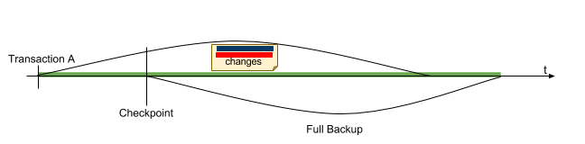
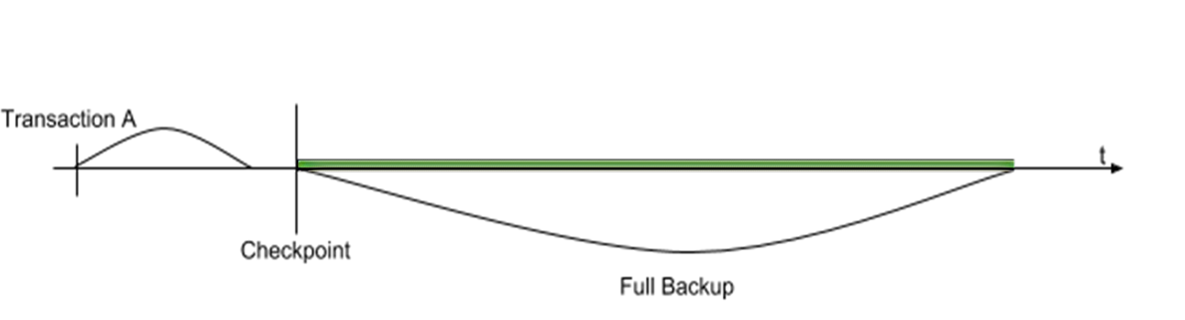
哪些事务日志记录进入完全备份
检查点之后
begin
end
begin
end
事务 A 在完整备份开始之前启动，在检查点之后进行一些更改，并在备份完成之前提交。在这种情况下，完整备份包括从最新活动事务开始的所有事务日志记录。这意味着完整备份包括整个事务 A，以及在检查点之后所做的所有更改，以便在数据库恢复过程中应用这些更改。
事务 A 在完整备份开始之前启动并提交。因此，由于事务所做的所有更改都应用于检查点，因此备份将包含在检查点之后添加的事务日志记录。

Slide 46
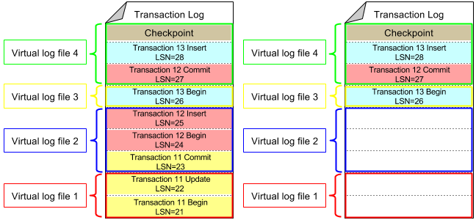
检查点日志处理
可重用
可重用
检查点发生后，虚拟日志文件 1 和 2 将不再使用，因为事务 11 和 12 已提交。
将虚拟日志文件 1 和 2 标记为可重用。此过程称为截断事务日志。所有已提交的事务已被截断，但事务日志的物理大小保持不变。
如果需要使事务日志文件更小，请打开AUTO_SHRINK选项：ALTER DATABASE your_database SET AUTO_SHRINK ON

Slide 47
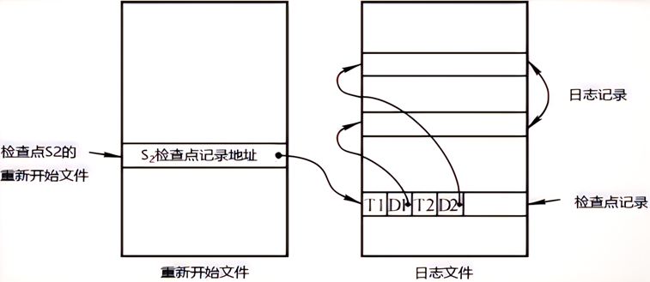
检查点（checkpoint）主要工作内容
将当前日志缓冲区中的所有日志记录写入磁盘的日志文件上。
在日志文件中写入一个检查点记录（定时或者事件触发）。
将当前数据缓冲区的所有数据记录写入磁盘的数据库中。
把检查点记录在日志文件中的地址写入一个重新开始文件。

Slide 48
利用检查点的恢复策略
T₁
啥也不做
T₂
REDO
T₃
UNDO
T₄
REDO
T₅
UNDO
检查点
故障点
从重新开始文件中找到最后（最近）一个检查点记录
由该检查点得到REDO和UNDO事务队列
对UNDO队列中的每个事务执行UNDO操作, 对REDO中的每个事务执行REDO操作

Slide 49
数据库镜像
DBMS自动把整个数据库或其中的关键数据复制到另一个磁盘上
DBMS自动保证镜像数据与主数据的一致性
数据库镜像的用途
出现介质故障时
DBMS自动利用镜像磁盘数据进行数据库的恢复，不需要关闭系统和重装数据库副本
没有出现故障时
可用于并发操作
一个用户对数据加排他锁修改数据
其他用户可以读镜像数据库上的数据

Slide 50
后面这部分未讲
01 恢复的主要概念
02 数据库恢复技术
03 提升恢复效率的技术
04 ORACLE备份与恢复

Slide 51
ORACLE备份方式
ORACLE备份有三种方式：
脱机物理备份
联机物理备份
逻辑备份
逻辑备份是读取一系列的数据库记录集，并写入二进制文件中，这些记录集的读取与其所处位置无关。
物理备份它涉及到组成数据库的文件，但不考虑逻辑内容。

Slide 52
脱机物理备份
脱机物理备份是指数据库在关闭情况下，对数据库文件进行备份。数据库使用的每个文件都被备份下来，这些文件包括：
所有数据文件（v$datafile)
所有控制文件 (v$controlfile)
所有联机REDO LOG 文件(v$logfile)
INIT.ORA文件(可选)
注意：
值得注意的是脱机备份必须是数据库关闭的情况下完成，当数据库
开着的时候，执行数据库文件系统备份无效。

Slide 53
脱机备份步骤
列出备份文件清单
备份的物理文件应包括所有数据文件、在线日志文件、控制文件和参数文件。
缺省所有文件在%ORALE_HOME% \DATABASE\
以正常方式关闭数据库
SVRMGR>STUTDOWN;
备份（1）清单中列出的文件
例：COPY D:\ORANT\DATABASE\*.* E:\BACKUP
重新启动数据库
SVRMGR>STARTUP;

Slide 54
脱机物理备份恢复
如果必要需重新安装ORACLE
关闭数据库
SVRMGR>STUTDOWN ;
导入最近脱机完全备份文件备份的物理文件应包括所有数据文件、在线日志文件、控制文件和参数文件。
例：COPY E:\BACKUP\DATABASE\*.* D:\ORANT\DATABASE
启动数据库
SVRMGR>STARTUP;
优点：备份和恢复都易于操作
缺点：必须关闭数据库，且只能恢复到备份点

Slide 55
联机备份（热备份）
数据库需要二十四小时运行,而且随时有新的数据加入.数据丢失将影响整个公司。
联机备份前提条件：数据库必须设置为archivelog mode
修改初始化参数文件，例如INITORCL.ORA 加入
log_archive_start = true # if you want automatic archiving
log_archive_dest = d:\orant\database\archive
log_archive_format = log%s.arc
修改数据库模式
svrmgr>startup mount ;
svrmgr>alter database archivelog;
svrmgr>alter database open;

Slide 56
在线备份
在线备份用户表空间(user_data)的步骤如下：
sql>connect system/manager
//设置开始在线备份标志
sql>alter tablespace user_data begin backup;
//备份表空间所对应的数据文件
sql>host copy d:\orant\database\usr1orcl.ora d:\orabak\
//设置停止在线备份标志
sql>alter tablespace user_data end backup;

Slide 57
逻辑备份
逻辑备份是通过读取数据库记录集，且将记录集写入二进制文件来实现。这种记录集的读出与物理位置无关。ORACLE的逻辑备份实现方法：
EXPORT实用程序来实现（exp.exe)
Oracle Enterprise Manager→Data Manager

Slide 58
导出备份
导出备份有三种模式：
用户模式：导出用户所有对象以及对象中的数据；
表模式：导出用户所有表或者指定的表；
整个数据库：导出数据库中所有对象。
它的备份有三种类型：
完全型(COMPLETE EXPORT)：备份整个数据库；
积累型(COMULATIVE ERPORT)：备份上一次积累型备份所改变的数据
增量型(INCREAMENTAL EXPORT)：备份上一次备份后改变的数据。
EXPORT 的命令可以交互式、命令行（建议使用）、参数文件的方式进行。具体每一种的方式的操作可参考有关资料，也可通过imp help＝y的查看帮助。

Slide 59
导出备份示例
重要的关键字说明：
FILE：由EXPORT建立的输出文件名。缺省：expdat.dmp
TABLES: 指定要导出的表。
OWNER: 指定要导出的用户。
FULL： 导出整个数据库的标志。
例：导出SCOTT用户的EMP、DEPT表到scott.dmp文件
EXP scott/tiger file=scott.dmp tables=(emp,dept)
例：导出SCOTT用户的所有对象到scott.dmp文件
EXP system/manager@oracle file=scott owner=scott
例：全数据库导出到fulldb.dmp文件
EXP system/manager@oracle file=fulldb.dmp full=Y

Slide 60
IMPORT导入
导入的过程是导出的逆过程，这个命令先读取导出来的导出
转储二进制文件，并运行文件，恢复对象用户和数据。
IMPORT命令执行的方法和EXPORT方案有关。
如果EXPORT所实施的是完全型方案(FULL)则在IMPORT时所有的数据对象，包括表空间，数据文件，用户都会在导入时创建，但考虑到数据库中的物理布局，预先创建表空间和用户是有用的。
如果EXPORT使用的是INCREMENTAL/CUMULATIVE方式，则需要预先设置好表空间、用户、数据文件。

Slide 61
逻辑恢复示例
例：用导出文件scott1.dmp，恢复emp、dept表
C:\>IMP scott/tiger@oracle file=scott tables=(emp,dept)
例：用导出文件scott.dmp，恢复scott用户的全部对象
C:\>IMP system/manager@oracle file=scott fromuser=scott
touser=scott
例：用导出文件fulldb.dmp，恢复的整个数据库
C:\>IMP system/manager@oracle file=fulldb.dmp full=Y

